Slide 1
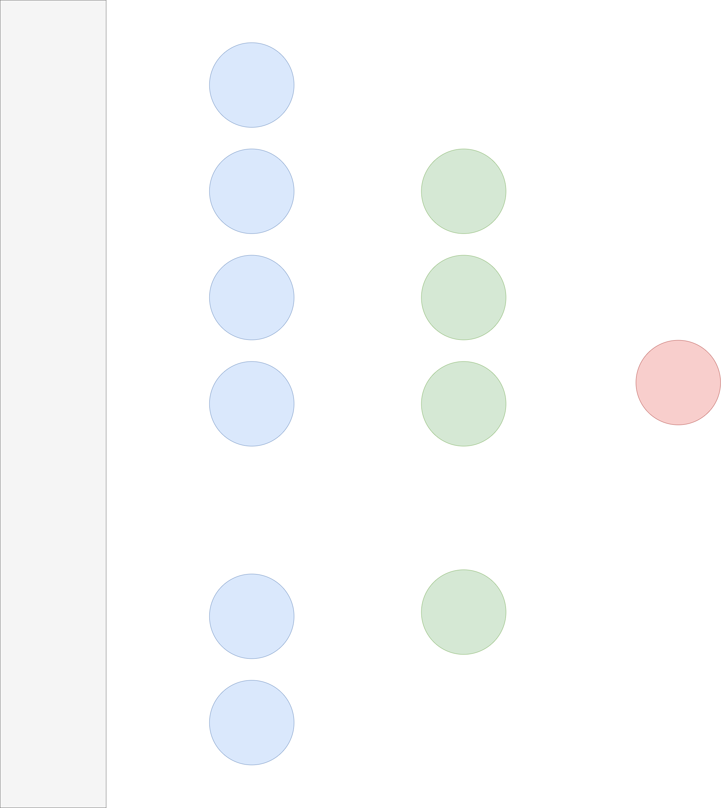



















$$f_{1}$$
$$I_{1}^{\left(1\right)}$$
$$∼$$
$$X_{1}$$
$$I_{2}^{\left(1\right)}$$
$$H_{1}^{\left(2\right)}$$
$$X_{2}$$
$$X_{3}$$
$$I_{3}^{\left(1\right)}$$
$$H_{2}^{\left(2\right)}$$
$$X_{4}$$
$$K$$
$$I_{4}^{\left(1\right)}$$
$$H_{3}^{\left(2\right)}$$
$$⋅$$
$$⋅$$
$$⋅$$
$$X_{i−1}$$
$$I_{j−1}^{\left(1\right)}$$
$$H_{i}^{\left(2\right)}$$
$$X_{i}$$
$$I_{j}^{\left(1\right)}$$

Slide 2
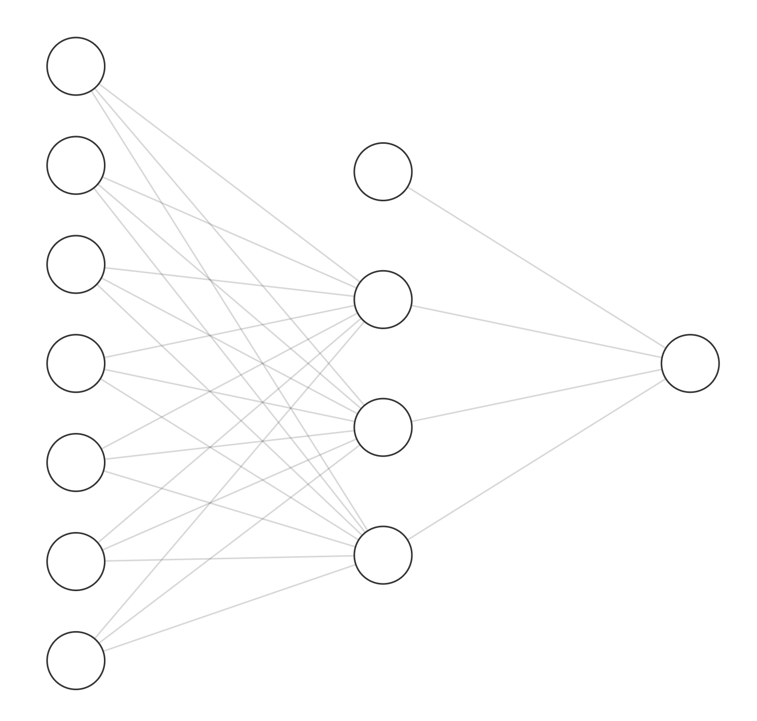















$$I_{1}^{(1)}$$
$$I_{2}^{(1)}$$
$$+1$$
$$I_{3}^{(1)}$$
$$H_{1}^{(2)}$$
$$I_{4}^{(1)}$$
$$K$$
$$H_{2}^{(2)}$$
$$I_{5}^{(1)}$$
…
…
$$I_{j−1}^{(1)}$$
$$H_{q}^{(2)}$$
$$I_{j}^{(1)}$$
$$Input Layer$$
$$Hidden Layer$$
$$Output Layer$$

Slide 3
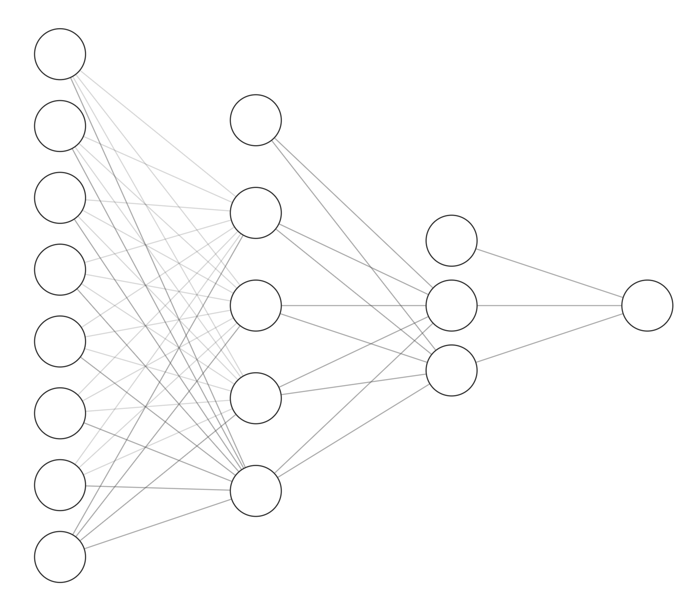
















$$I_{1}^{(1)}$$
$$I_{2}^{(1)}$$
$$+1$$
$$I_{3}^{(1)}$$
$$h_{1}^{(1)}$$
$$+1$$
$$I_{4}^{(1)}$$
$$h_{2}^{(1)}$$
$$h_{1}^{(2)}$$
$$K$$
$$I_{5}^{(1)}$$
…
$$h_{k}^{(2)}$$
$$h_{3}^{(1)}$$
$$I_{6}^{(1)}$$
…
…
$$I_{i−1}^{(1)}$$
$$h_{j}^{(1)}$$
$$I_{i}^{(1)}$$

Slide 4








$$I_{1}^{(1)}$$
$$I_{2}^{(1)}$$
$$+1$$
$$I_{3}^{(1)}$$
$$h_{1}^{(1)}$$
$$+1$$
$$I_{4}^{(1)}$$
$$h_{2}^{(1)}$$
$$h_{1}^{(2)}$$
$$K$$
RMSPE : 0.21877345180694066
$$I_{5}^{(1)}$$
…
$$h_{k}^{(2)}$$
$$h_{3}^{(1)}$$
$$I_{6}^{(1)}$$
…
…
$$I_{i−1}^{(1)}$$
$$h_{j}^{(1)}$$
$$I_{i}^{(1)}$$
$$Input Layer$$
$$Hidden Layer(1)$$
$$Hidden Layer(2)$$
$$Output Layer$$

Slide 5









1
1
1
1
1
1
…
…
…
…
…
…
…
…
…
…
…
…
…
…
…
…
…
…
16
16
16
16
16
15
7
397
256
84
16
15
7
$$16$$
$$12$$
$$12$$
$$Input Layer$$
$$Dense$$
$$Reshape(16×16)$$
$$Conv1D(15×12)$$
$$AvgPool(7×12)$$
$$Flatten(1×84)$$

Slide 6




1
1
1
1
…
…
…
64
32
16
$$Dense$$
$$Dense$$
$$Dense$$
$$Output$$

